Slide 1

QUÍMICA DAS SOLUÇÕES
Docente Maria Teresa Silveira
Ano letivo 2013/2014

Slide 2
Cap. 1 - Condutimetria
1.1. Eletrólitos
Dissolução do cloreto de sódio em água
Os cristais de cloreto de sódio são constituídos por iões Na⁺ e Cl⁻.
Quando um destes cristais é imerso em água, as moléculas deste solvente orientam-se com o átomo de oxigénio dirigido para os iões Na⁺ e com os 2 átomos de hidrogénio dirigidos para os iões Cl⁻ sendo estas orientações devidas ao sentido do momento dipolar da molécula de H₂O.

Slide 3
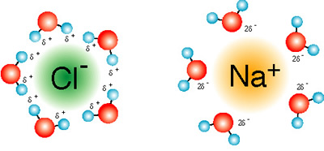
Se a energia de interação entre os dipolos da água e os iões do cristal for suficiente para vencer a energia de atração entre este, ocorrerá a dissolução.

Slide 4
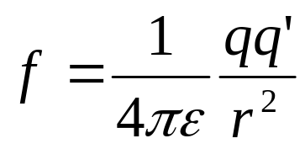
A força eletrostática que se exerce entre os iões em solução torna-se muito menor pois sendo dada pela lei de Coulomb
verifica-se que é inversamente proporcional à permeabilidade elétrica do meio, ε (inversamente proporcional à constante dielétrica do meio).
No caso da água, a constante dielétrica tem um valor elevado (78,3 a 25ºC) pelo que a força que se exerce entre os iões é reduzida e haverá tendência para se reconstituir o cristal inicial, ou outros agregados iónicos.
Há casos em que a dissolução é acompanhada por uma dissociação de moléculas (HAc em água).

Slide 5
Iões existentes em solução podem transportar corrente elétrica e duma maneira geral, designam-se por ELECTRÓLITOS, os líquidos que são condutores da corrente elétrica por meio deste mecanismo de transporte de iões.
Classicamente dividiam-se os eletrólitos em FORTES e FRACOS → consoante as soluções conduziam melhor ou pior a corrente elétrica.
A condutibilidade destas soluções foi explicada por Arrehenius (1933), que postulou existirem nos eletrólitos um certo número de moléculas de soluto dissociadas nos seus iões constituintes, com cargas positivas e negativas em número igual de modo a manter a electroneutralidade da solução, sendo estas partículas responsáveis pela condução da corrente elétrica.

Slide 6
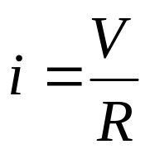
Vant’Hoff introduziu o fator i → para eletrólitos fortes é aproximadamente igual ao número de iões em que a molécula se dissocia.
Ex: NaCl, KCl i = 2; BaCl₂, K₂SO₄ i = 3
1.2. Condutividade e condutividade molar
Os eletrólitos obedecem à lei de Ohm
em que
i - intensidade de corrente que atravessa o condutor;
V - diferença de potencial aplicada;
R - resistência do condutor.

Slide 7
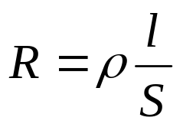
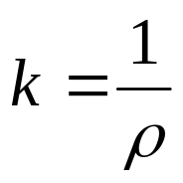
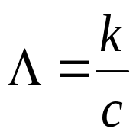
Sendo l o comprimento do condutor e S a área da sua secção tem-se:
- resistividade do material que constitui o condutor e é numericamente igual a R de um condutor com 1 m de comprimento e uma área de secção de 1 m².
Chama-se condutância ao inverso da resistência e condutividade ao inverso da resistividade,
Ω⁻¹ m⁻¹
A condutividade molar (Λ) duma solução é dada por:
concentração c expressa por número de moles por m³;
Λ vem em Ω⁻¹ m² mol⁻¹.

Slide 8
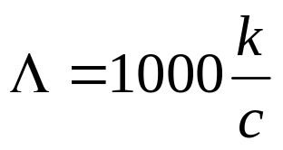
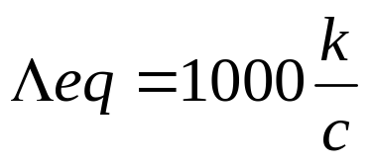
Também pode aparecer
(Ω⁻¹ cm² mol⁻¹)
em que
k vem em Ω⁻¹ m⁻¹;
c em mol l⁻¹;
1000 - fator de conversão de unidades para que Λ venha expresso em Ω⁻¹ cm² mol⁻¹.
A condutividade equivalente
(Ω⁻¹ cm² eqg⁻¹)
em que c é expressa em equivalentegrama por litro.

Slide 9
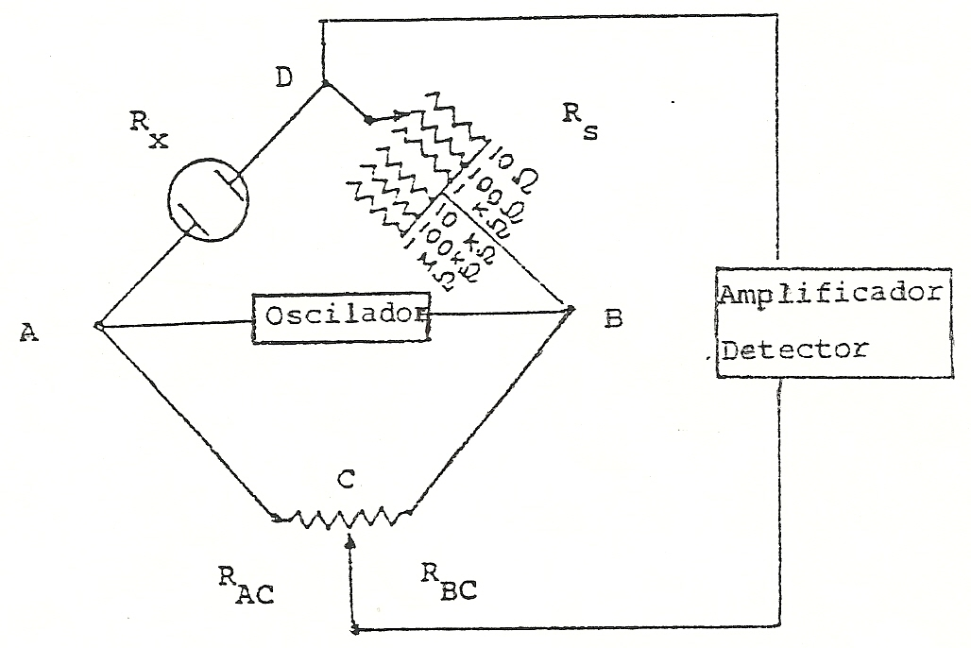
1.3. Medição de condutividades
As medições não podem ser feitas com corrente contínua devido aos efeitos de polarização de elétrodos e eletrólise.
Podem usar-se pontes de Wheatstone com corrente alternada.

Slide 10
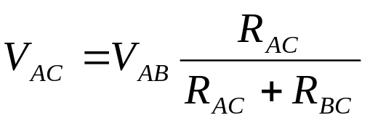
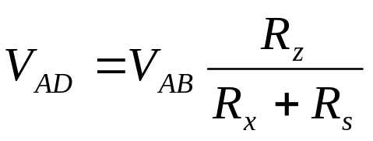
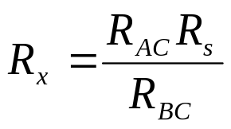
Estudando a divisão de correntes neste circuito, concluir-se-ia que as diferenças de potencial entre A e C (V_{AC}) e A e D (V_{AD}) seriam
e no caso de V_{AC}=V_{AD} ter-se-á
Nessas condições não haverá passagem de corrente no circuito detetor que para aumento de sensibilidade está dotado de um sistema amplificador.

Slide 11
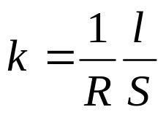
Como detetores são usados tubos de raios catódicos que permitem detetar facilmente o ponto em que não há passagem de corrente.
As células de medida de condutividades têm elétrodos de platina platinizada o que aumenta a superfície efetiva e a capacidade.
Ponte de Wheatstone → mede resistências e a condutividade está relacionada com a resistência por:
l/S - constante para determinada célula e determina-se usando uma solução de condutividade bem conhecida (soluções de KCl) obtendo-se o valor da constante da célula.
Conhecida a constante da célula podem determinar-se condutividades medindo a resistência das soluções.

Slide 12
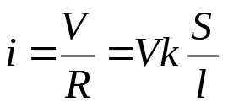
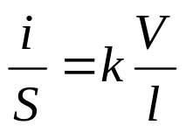
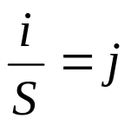
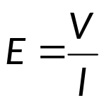
1.4. Variação da condutividade com a concentração
Segundo a lei de Ohm
ou seja,
Sendo,
A densidade de corrente, j (A m⁻²), é a quantidade de eletricidade que passa no condutor por unidade de tempo e unidade de área de secção.
Se o campo elétrico, E, tem valor constante,
vem
j = kE

Slide 13
Para um condutor eletrolítico → condutância é devida à soma das contribuições das várias espécies iónicas presentes (B_{υ+} ^{z+}A_{υ-} ^{z-}).
Fluxo de iões positivos é
J₊= c₊v₊
onde
v₊ - velocidade a que se deslocam os iões positivos.
A densidade de corrente é dada por
j₊ = z₊ F J₊ = z₊ F c₊ v₊
sendo
z₊ F - carga elétrica transportada por uma mole de iões positivos;
F - constante de Faraday (96487 Coulombs mole⁻¹).
O mesmo para os iões negativos
j₋ = z₋ F J₋ = z₋ F c₋ v₋

Slide 14
Densidade de corrente:
j = j₊ + j₋ = c F (υ₊ z₊ v₊ + υ₋ z₋ v₋)
sendo v₊ = l₊ E e v₋ = l₋ E onde l é a mobilidade iónica
c₊ = c z₊ e c₋ = c z₋
j = c F E (υ₊ z₊ l₊ + υ₋ z₋ l₋)
Finalmente obtém-se a relação entre a condutividade e a concentração
k= c F (υ₊ z₊ l₊ + υ₋ z₋ l₋)
Condutividade → deve ser diretamente proporcional à concentração

Slide 15
Sendo a condutividade molar:
Λ= F (υ₊ z₊ l₊ + υ₋ z₋ l₋)
Como tem de ser eletricamente neutra, υ₊ z₊ = υ₋ z₋
Λ= F υ₊ z₊( l₊ + l₋)
Condutividade molar deveria ser constante.
Experimentalmente verificou-se que a condutividade molar decrescia com o aumento da concentração e essa variação era diferente para eletrólitos fortes e eletrólitos fracos.

Slide 16
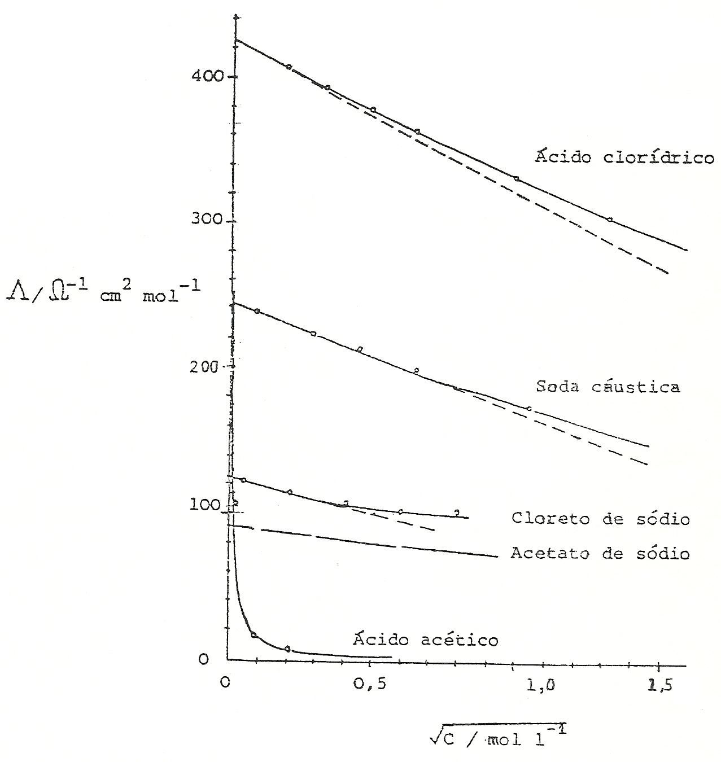

Slide 17
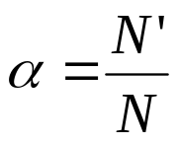
1.4.1. Dissociação parcial do eletrólito
Arrhenius:
tentou explicar a variação da condutividade molar com a concentração devido à dissociação do eletrólito;
definiu um grau de dissociação, α, igual ao quociente entre o número de moles dissociadas, N’, e o número total de moles dissociadas, N, num dado solvente. Isto é,
sendo evidentemente, 0 ≤ α ≤1.

Slide 18
As moléculas não dissociadas não contribuem para a condução da corrente elétrica pelo que no caso da dissociação ser incompleta a condutividade será dada por
k= α c F (υ₊ z₊ l₊ + υ₋ z₋ l₋)
e a condutividade molar será
Λ= α F (υ₊ z₊ l₊ + υ₋ z₋ l₋)

Slide 19
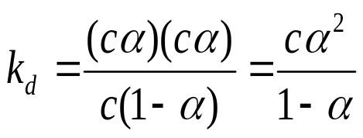
Considerando a dissociação de um eletrólito fraco por exemplo: ácido fraco HA
HA ⇔ H⁺ + A⁻
Dissocia-se α: 1-α α α
Para a concentração C c(1-α) cα cα
No equilíbrio:
sendo k_{d} uma constante de equilíbrio (constante de dissociação do eletrólito), facilmente se verifica que à medida que c → 0 (diluição infinita), α → 1 (dissociação total).

Slide 20
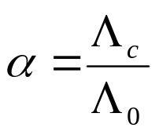
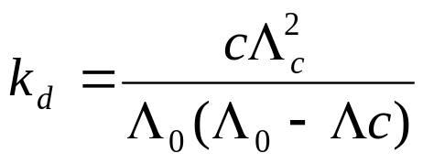
Quando a concentração tende para zero a condutividade molar tende para um valor máximo - condutividade molar a diluição infinita, Λ₀.
Se a dissociação parcial fosse a única causa da variação da condutividade molar teríamos:
Λ_{c} - condutividade molar da solução de concentração c.
Ostwald combinou a lei da ação das massas e a expressão de Arrhenius tendo obtido:

Slide 21
Esta é a Lei de diluição de Ostwald que é obedecida pelos eletrólitos fracos, em soluções diluídas (<0,1M). Para concentrações superiores surgem discrepâncias.
A utilidade da expressão é o cálculo da constante de dissociação de eletrólitos fracos.
A teoria de Arrhenius que admitia a dissociação parcial espontânea estava perfeitamente assente para eletrólitos fracos. Para os eletrólitos fortes, para os quais o grau de dissociação deve ser bastante elevado, aparecem anomalias.
Os valores do grau de dissociação calculados pela razão das condutividades e os calculados prelo fator i de Vant’Hoff não eram concordantes entre si e as constantes de “dissociação” calculadas não eram constantes.

Slide 22
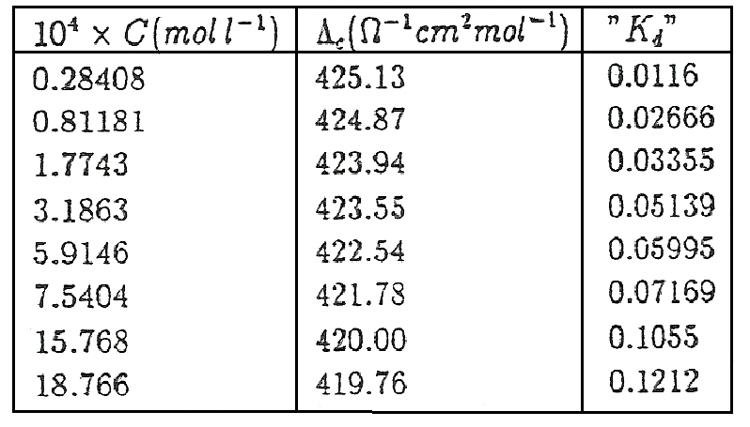
Tentativa de cálculo das “constantes de dissociação” do HCl em água.
(T=298 K e Λ₀ =426,2 Ω⁻¹ cm² mol⁻¹)

Slide 23
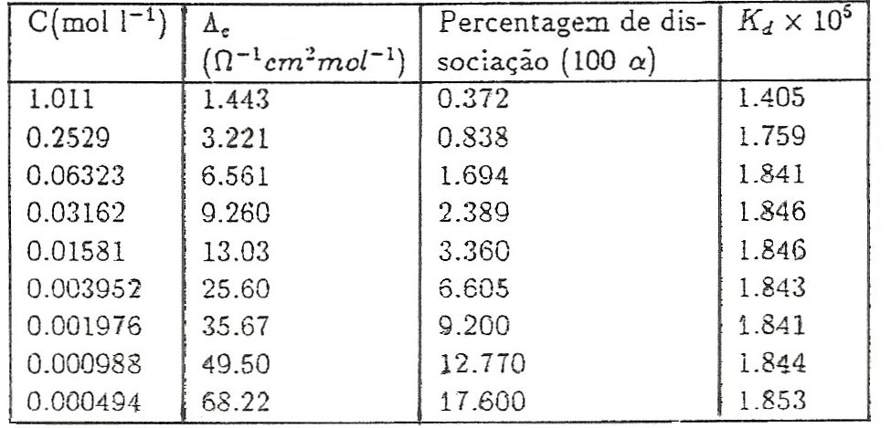
Cálculo das constantes de dissociação do CH₃COOH em água.
(T=298 K e Λ₀ =387,9 Ω⁻¹ cm² mol⁻¹)

Slide 24
Existem disparidades entre os valores calculados para k_{d} mesmo em soluções diluídas.
Este comportamento dos eletrólitos fortes foi considerado “anomalia” dos eletrólitos fortes.
No caso dos eletrólitos fracos, se bem que os valores sejam próximos (constantes) pode notar-se uma tendência para a diminuição de k_{d} com a concentração.
A conclusão a tirar é que as ideias de Arrhenius explicam apenas uma parte do problema.

Slide 25
O estudo dos espectros de absorção das soluções de eletrólitos fortes não revelaram a presença de moléculas não dissociadas e a estrutura dos sais cristalinos verificou-se ser iónica. Os eletrólitos fortes deveriam estar totalmente dissociados em todas as concentrações e os eletrólitos fracos só atingiam esse estado em diluições extremas.
Sendo assim, não faz sentido definir um grau de dissociação para os eletrólitos fortes e muito menos aplicar a lei da ação das massas.
Há pois que explicar porque diminui a condutividade molar, Λ, à medida que aumenta a concentração, o que não pode ser explicado pela variação de α.
Tendo em conta as equações anteriores concluímos que a mobilidade dos iões deve ser variável com a concentração.

Slide 26
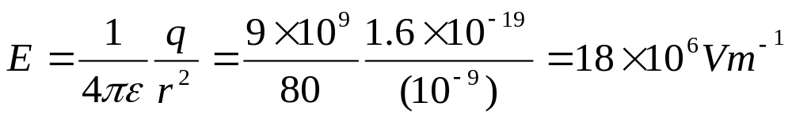
1.4.2. Interações iónicas
Van Laar (1902) chamou a atenção para tensas ações eletrostáticas que se fariam sentir nas soluções de eletrólitos.
Os iões têm raios da ordem de grandeza de 10⁻¹⁰ m (1Å); ε=80; d= 9x10⁻¹⁰m então, E vem,
As ações eletrostáticas que se exercem entre os iões devem-se atribuir às “anomalias” verificadas para os eletrólitos fortes.

Slide 27
Segundo Debye e Huckel as atrações e repulsões interiónicas levam à formação de uma “atmosfera” em torno de cada ião de um dado sinal. A existência desta atmosfera pode provocar a diminuição da mobilidade dos iões com o aumento da concentração em virtude de dois efeitos: efeito eletroforético e efeito de relaxação.
a) efeito eletroforético
Quando se aplica um potencial, V, a dois elétrodos mergulhados numa solução de um eletrólito, cada ião tende a mover-se com uma certa velocidade, v, e a condutância da solução será função da concentração, grau de ionização do eletrólito, cargas e mobilidades dos iões.

Slide 28
Porém, a atmosfera de cada ião move-se em sentido contrário e como os iões estão solvatados, haverá um movimento da camadas de solvente em sentidos contrários e por isso, uma diminuição da mobilidade dos iões por atrito no respetivo deslocamento.
b) efeito de relaxação
A atmosfera de um dado ião tem simetria esférica que é desfeita quando o ião se move por ação de um campo aplicado. Dá-se uma momentânea concentração de cargas de um dado sinal no sentido oposto ao do movimento do ião de sinal contrário.
Esta concentração de cargas atua como um freio eletrostático ao movimento dos iões que permanece atuante enquanto não se restabelece a atmosfera simétrica inicial por ação da agitação térmica.

Slide 29
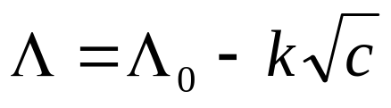
O tempo necessário para reconstruir a nova atmosfera é o tempo de relaxação que influi na mobilidade dos iões do eletrólito.
Estes efeitos (eletroforético e de relaxação) permitiram justificar teoricamente a lei empírica de Kohlrausch que afirmava ser linear a relação entre Λ e C^{1/2} em soluções diluídas (até 0.01M) de eletrólitos fortes:
A extrapolação para c = 0 dá Λ₀ – condutividade molar a diluição infinita.

Slide 30

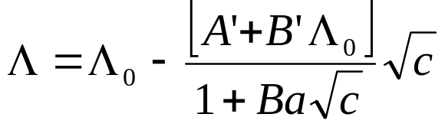
Onsager deduziu para eletrólitos uni-univalentes:
Lei limite de Onsager
A’ e B’ são parâmetros que dependem das condições experimentais (viscosidade, constante dielétrica, temperatura)
                para c < 0.1M
A lei de Onsager é aplicável a eletrólitos fracos desde que C seja substituído por αC.
Para soluções mais concentradas é necessário considerar outros efeitos: formação de associações iónicas e influência das elevadas concentrações de soluto nas propriedades da solução (viscosidade e constante dielétrica).

Slide 31
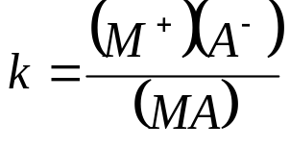
1.4.3. Formação de associações iónicas
Devido às interações eletrostáticas, iões de cargas opostas tendem a formar agregados que terão comportamento diferente do comportamento dos iões independentes no que respeita à condutividade do eletrólito.
Considerando o equilíbrio de dissociação do par iónico MA
MA ⇔ M⁺ + A⁻
A que corresponde uma constante de dissociação:
e poder-se-ia aplicar a lei de Onsager modificada aos eletrólitos fracos mas em que α representaria o grau de dissociação do par iónico.

Slide 32
1.5. Condutividades molares a diluição infinita
Lei das condutividades iónicas independentes
No caso de soluções de eletrólitos fortes a condutividade a diluição infinita pode determinar-se facilmente por extrapolação. Representando graficamente Λ = f(√c) obtém-se para concentrações baixas uma relação linear (lei limite de Onsager) o que torna fácil a extrapolação.
Para eletrólitos fracos a variação de Λ com √c não é linear e os erros devidos à condutividade do solvente são maiores na zona de concentrações baixas (onde se faz a extrapolação).

Slide 33
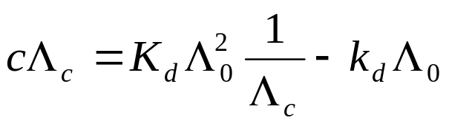
Para eletrólitos fracos é possível determinar a condutividade molar tendo em conta a lei de Ostwald que pode ter a forma
representando cΛ_{c} = f (1/Λ_{c}) obtém-se uma reta cujo declive é k_{d} Λ₀² e cuja ordenada na origem é k_{d}Λ₀.
A partir dos valores das condutividades de soluções de eletrólito fraco com diferentes concentrações é possível determinar os valores de k_{d} e Λ₀.
Outro método para determinar Λ₀ de eletrólitos fracos consiste em calculá-los com base na lei das condutividades iónicas independentes de Kohlrausch.

Slide 34
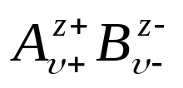
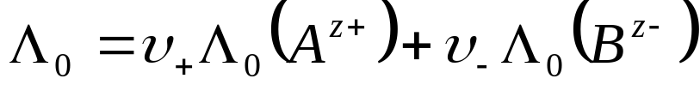
Tendo em conta bastantes resultados experimentais Kohlrausch concluiu que, em soluções diluídas, cada ião contribui para a condutância do eletrólito independentemente dos outros.
Considerando o eletrólito
em que Λ₀(A^{z+}) e Λ₀(B^{z-}) são as condutividades iónicas e que dão uma medida da contribuição que cada ião dá para Λ₀.

Slide 35
Verifica-se que os valores das condutividades iónicas são da mesma ordem de grandeza exceto nos casos de H⁺ e OH⁻ que se pode explicar por um mecanismo de transferência de protões.
Que mostra que pode haver migração de carga elétrica sem haver deslocação efetiva de iões.
Para outros casos, as dimensões dos iões (solvatados) podem ajudar a compreender os valores relativos das condutividades iónicas que serão tanto maiores quanto mais pequeno o ião.

Slide 36
1.6. Aplicações
Condução de corrente elétrica é uma propriedade comum a todos os iões em solução pelo que a medida da condutividade pode dar ideia da concentração total desses iões.
Exemplos de ordem de grandeza de condutividade (Ω⁻¹m⁻¹):
Água ultra pura – 10⁻⁶
Água destilada – 10⁻⁵
Água de consumo – 10⁻⁴
Solução de NaCl 0,05% – 10⁻³ a 10⁻²
Água do mar – 10¹
Ácido sulfúrico a 30% – 10²

Slide 37
As medidas de condutividade podem ser usadas para seguir o decurso de uma titulação (titulações condutimétricas) desde que haja uma diferença significativa entre as condutividades dos reagentes e dos produtos da reação.
As elevadas condutividades iónicas de H⁺ e OH⁻ tornam o método condutimétrico adequado para titulações de ácidos e bases. Também pode ser aplicável a reações de precipitação ou de formação de complexos neutros.
Podem também utilizar-se para reações relativamente incompletas pois a zona na vizinhança do ponto de equivalência não tem importância neste método.

Slide 38
1.7. Atividades. Coeficientes de atividade
Existem forças interiónicas que causam desvios em relação ao comportamento “ideal” dos iões.
Na lei da ação das massas aplicada aos equilíbrios químicos as “massas ativas” dos iões podem não ser identificáveis com as suas concentrações ⇒ correção das concentrações de modo a torná-las “massas ativas”.
Lewis propôs um fator f , “coeficiente de atividade”, que multiplica as concentrações de forma a obter a “atividade”.
a_{i} = f_{i} c_{i}

Slide 39
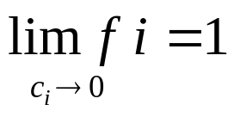
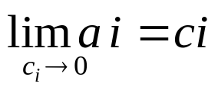
Como as soluções ideias se podem considerar casos limites das soluções reais quando a diluição se torna infinita, o coeficiente de atividade tenderá para 1 quando c → 0 isto é:
logo
Os valores das concentrações conhecem-se ou podem ser determinados por métodos analíticos, é então necessário saber determinar os coeficientes de atividade.
Admite-se que os eletrólitos estão completamente dissociados e dada a impossibilidade física de se conseguir uma solução só com catiões ou só com aniões é impossível determinar os coeficientes de atividade individuais.

Slide 40
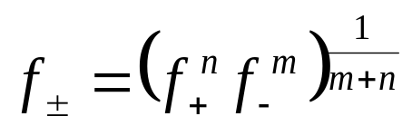
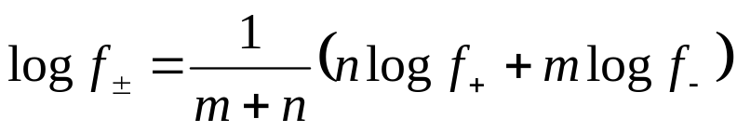
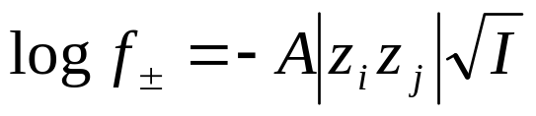
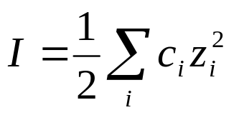
Para um eletrólito A_{n}B_{m}, o coeficiente de atividade médio é definido por:
e
Lei limite de Debye-Hückel
em que
I - “força iónica” da solução é uma medida da concentração de cargas da solução
Z_{ji} - cargas dos iões constituintes do eletrólito
A - fator dependente da constante dielétrica e da temperatura, a 25ºC = 0,509

Slide 41
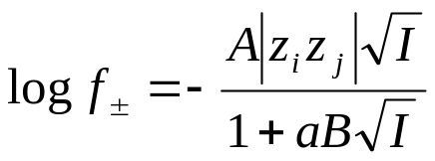
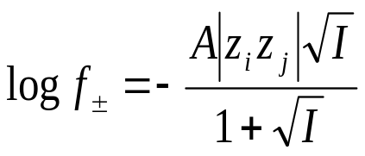
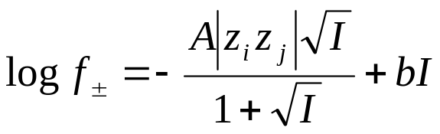
Entrando com um novo parâmetro, “a”, distância de aproximação máxima entre iões:
em que B a 25ºC = 0,33 e “a” exprime-se em angstrons.
A expressão só pode ser utilizada para valores de 1 até 0,1.
Guntlebeeg propôs
Guggenheim introduziu um termo linear em relação à concentração

Slide 42
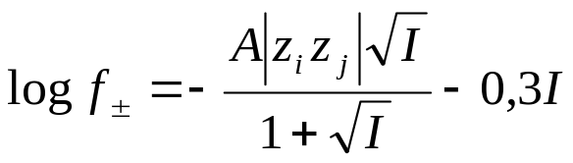

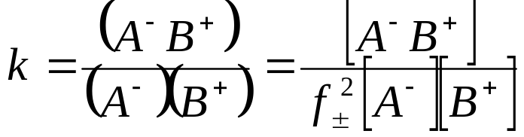
Davies propôs um valor único para b
Considerando o equilíbrio
estabelece-se a respetiva constante de equilíbrio:
Moléculas não ionizadas e gases à pressão de 1 atm consideram-se como tendo coeficientes de atividade unitários; substâncias sólidas e solventes (soluções diluídas) consideram-se com atividade unitária.

